Slide 1
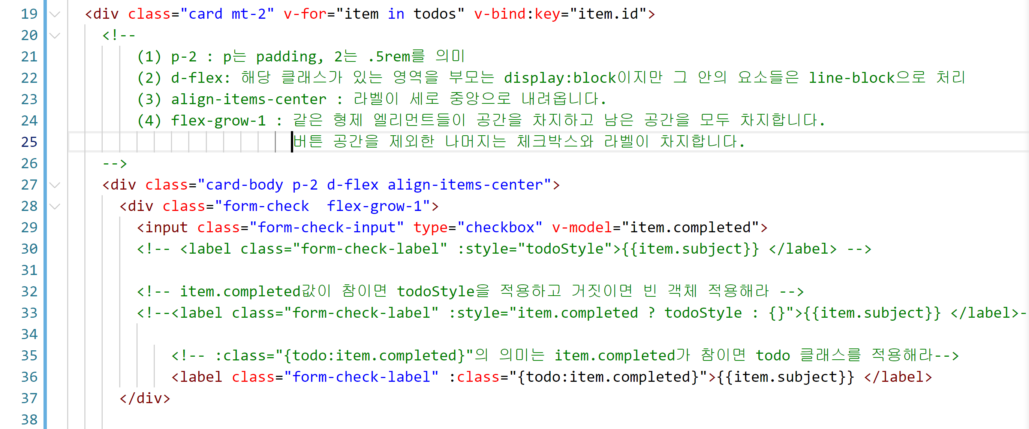
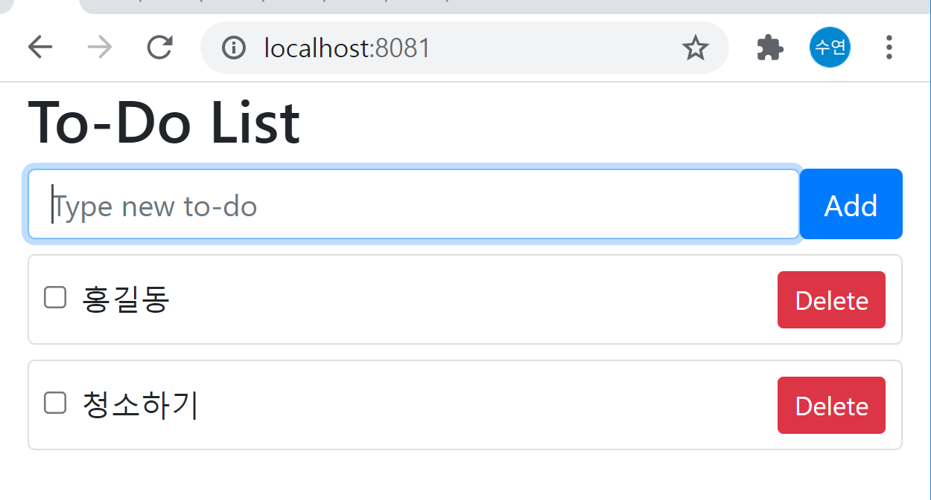
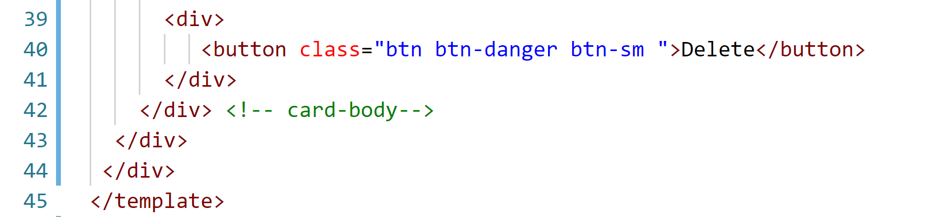
16.리스트 삭제-https://github.com/kossiecoder/vue3-basic/blob/16/src/App.vue 부트스트랩으로 Delete 버튼 추가하기

Slide 2
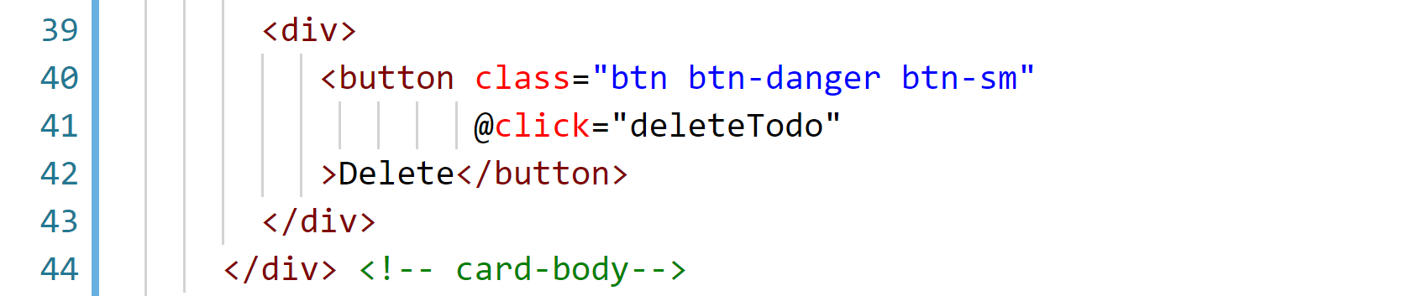
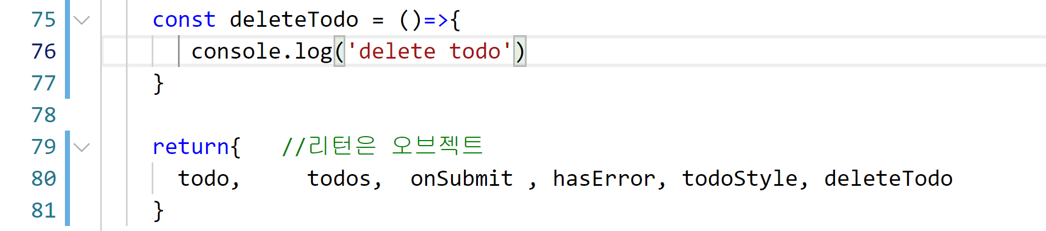
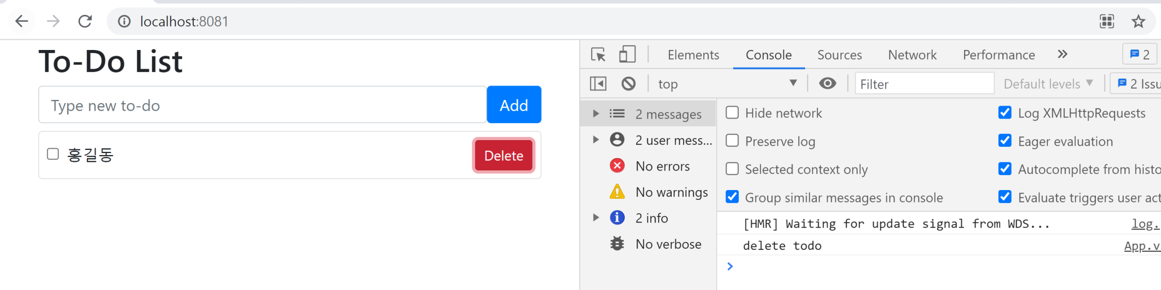
16.리스트 삭제-삭제 버튼 클릭 시 콘솔에 로그 찍히는지 확인합니다.

Slide 3
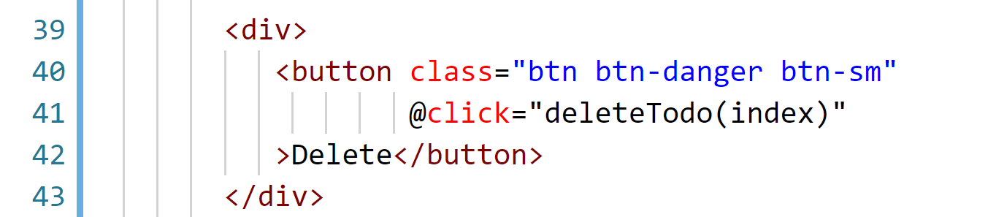
19번 라인에서 v-for에서 두 번째 자리에 index를 사용해서 해당 객체의 index값을 전달받습니다. index를 41번 클릭이벤트에 인자로 사용합니다. 75번 라인에서 매개변수로 전달되어 76번 라인에서 사용하고 있습니다.

Slide 4
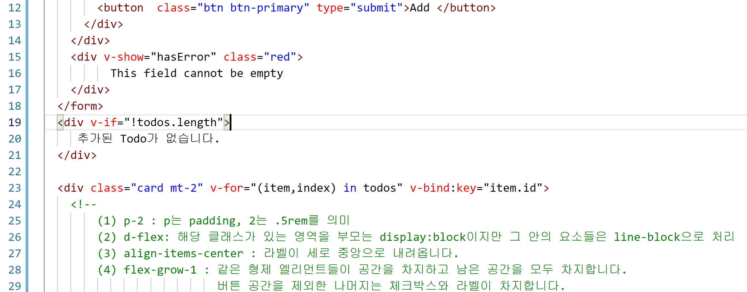
리스트에 내용이 없는 경우 “추가된 Todo가 없습니다.”가 나타나고 있는 경우 이 메시지는 보여주지 않습니다. 이 기능을 수행하기 위해 todos의 length를 이용합니다. todos.length가 0이면 false이고 1이상이면 true입니다. !todos.length는 0이면 true이고 1이상이면 false입니다.(0이면 20번 라인이 보여집니다.)

Slide 5
16.리스트 삭제-https://github.com/kossiecoder/vue3-basic/blob/16/src/App.vue

